Slide 1
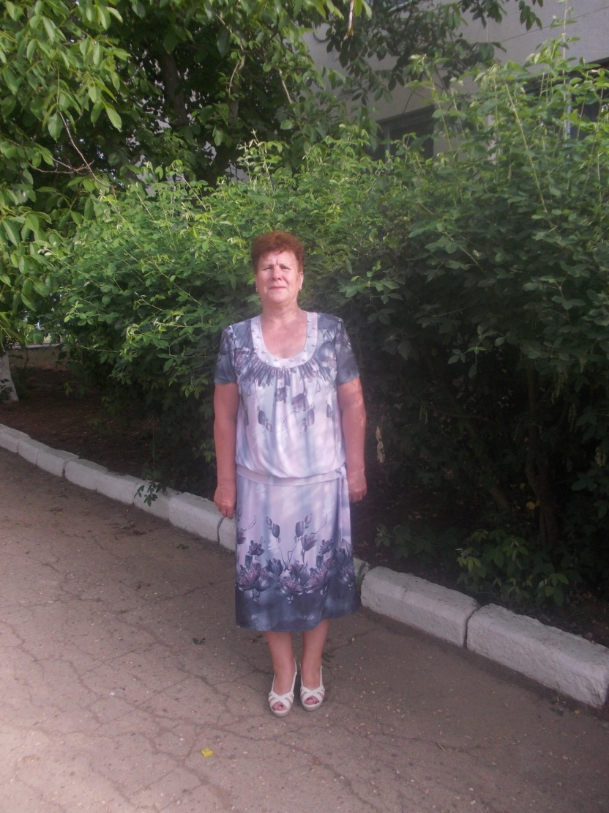
Урок по ОРКСЭ (4 класс)
Модуль : Основы мировой религиозной культуры
Учитель начальных классов
Назарова Зинаида Михайловна
Митяевская школа
Сакский район
Республика Крым
с. Митяево
2014 г.

Slide 2
«Священные сооружения»
ЦЕЛЬ: Формирование понятия «священное сооружение» через ознакомление с культовыми сооружениями мировых религий.
Задачи: 1. Сформировать представление об основных священных сооружениях мировых религий .
2. Научить различать священные сооружения разных религий по их характерным архитектурным особенностям.
3. Воспитывать уважительное и бережное отношение к священным сооружениям разных религиозных культур как к памятникам мировой культуры.
4. Развивать речь, логическое и ассоциативное мышление обучающихся.
5. Способствовать развитию коммуникативных способностей обучающихся, умению аргументировано отстаивать свою точку зрения.

Slide 3
Назовите, какие мировые религии вам известны и расположите их на ленте времени по мере их возникновения.
ХРИСТИАНСТВО
ИСЛАМ
БУДДИЗМ
ИУДАИЗМ
ИУДАИЗМ
БУДДИЗМ
ХРИСТИАНСТВО
ИСЛАМ

Slide 4
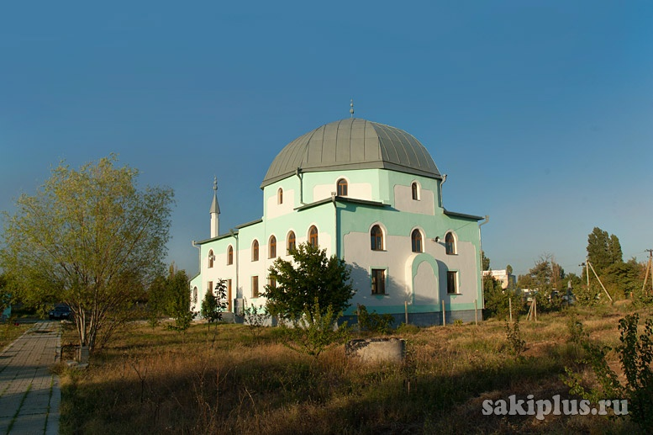
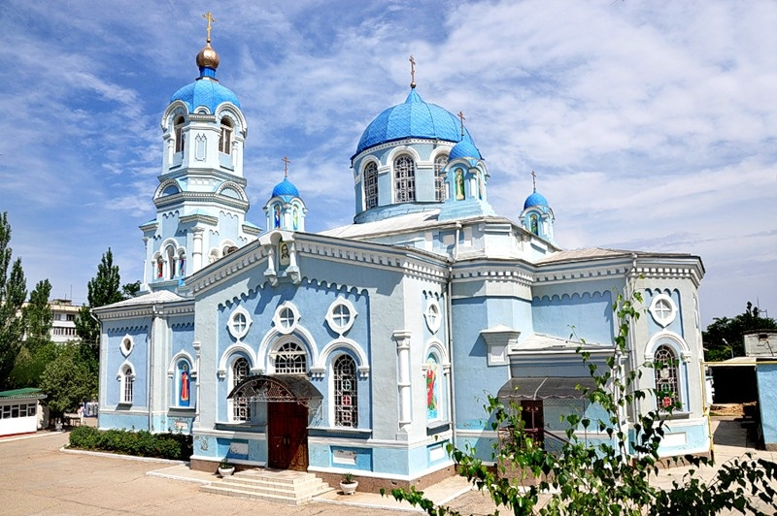
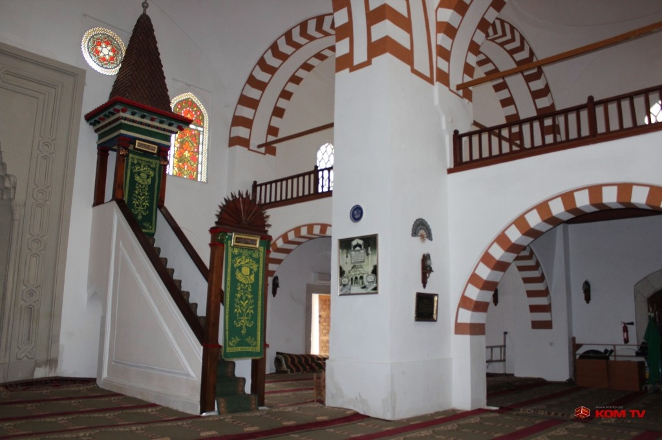
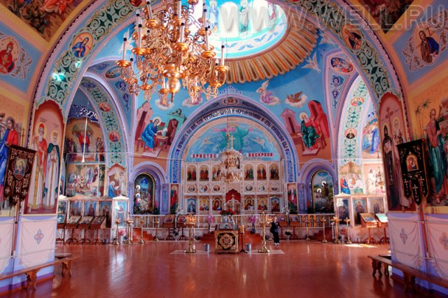

Slide 5
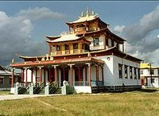
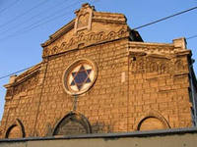
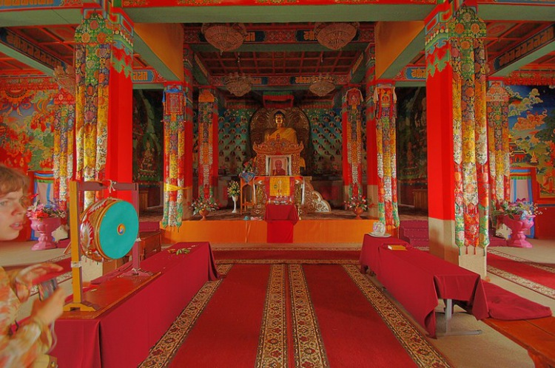
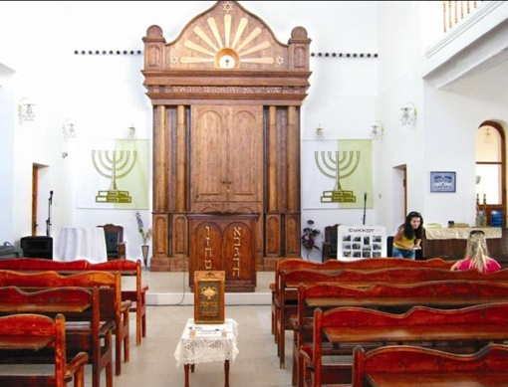

Slide 6
Заполнить таблицу
Название религии | Название священного сооружения | Внешние отличительные признаки | Внутреннее убранство | Правила поведения | Новые понятия
Иудаизм | Синагога |  | Шкаф для Торы Менора | М и ж отдельно, на голове тфилин, у муж. покрыта | Менора
Христиан- ство | Церковь | Крест Колокольня Купола | Алтарь Иконы Фрески | Тишина, муж. снять гол. убор, жен. с платком на голове, не спиной к алтарю | Алтарь Икона Фрески Звон- ница
Ислам | Мечеть | Минарет | Спец.надписи Михраб Трибуна | Без обуви, в чистой одежде, рядами за имамом | Минарет Михраб Имам
Буддизм | Пагода | Крыша -зонт | Алтарь Зонты Ленты Фонари | Снять гол.убор.обход слева направо сидеть | Будда Ступа Алтарь

Slide 7
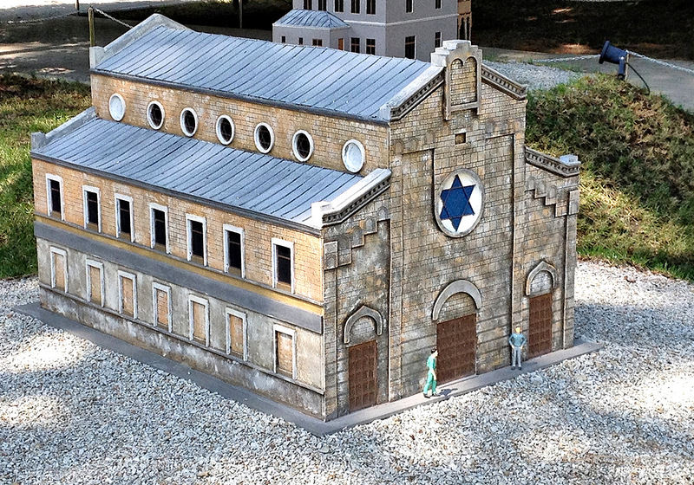
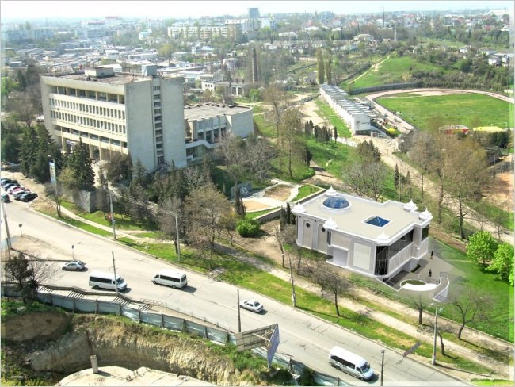
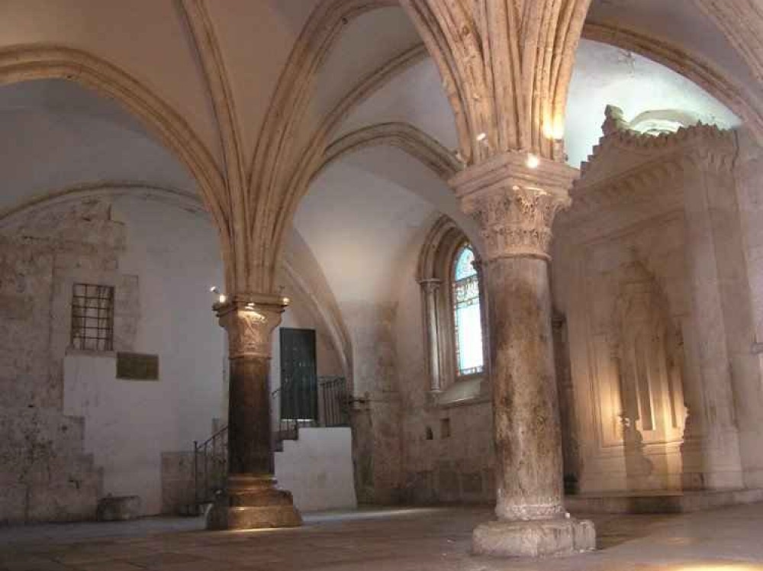
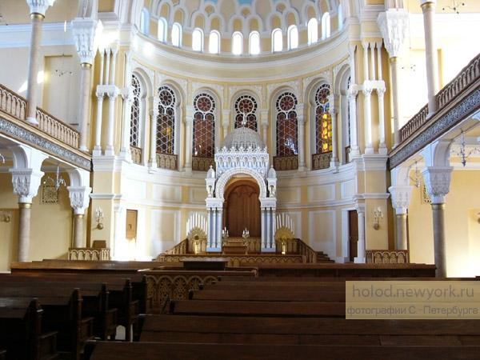
Священные здания иудаизма

Slide 8
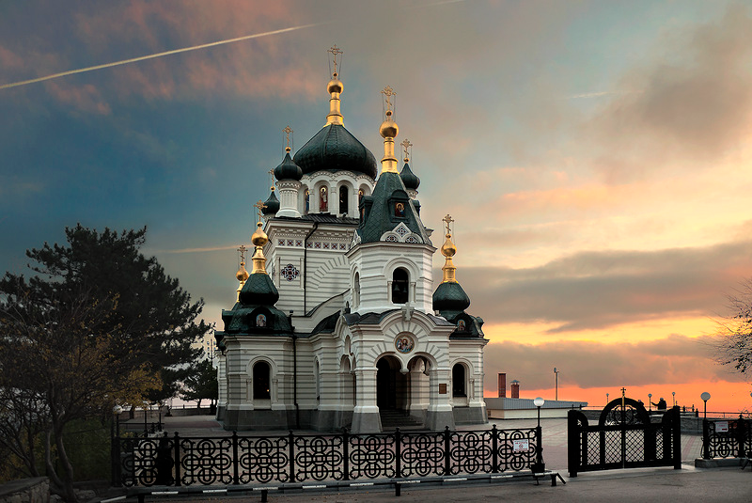
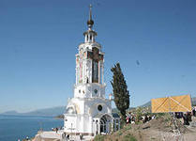
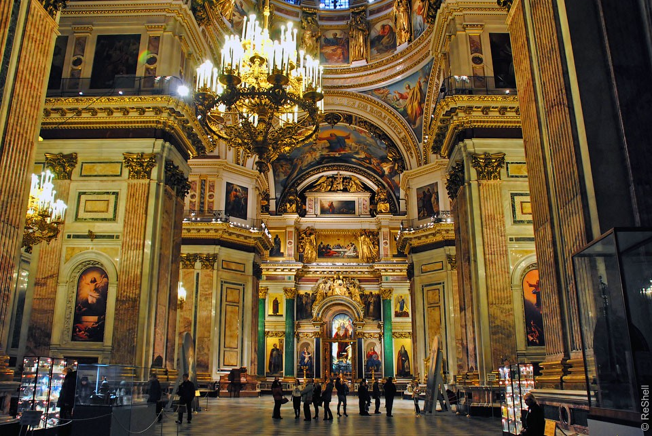
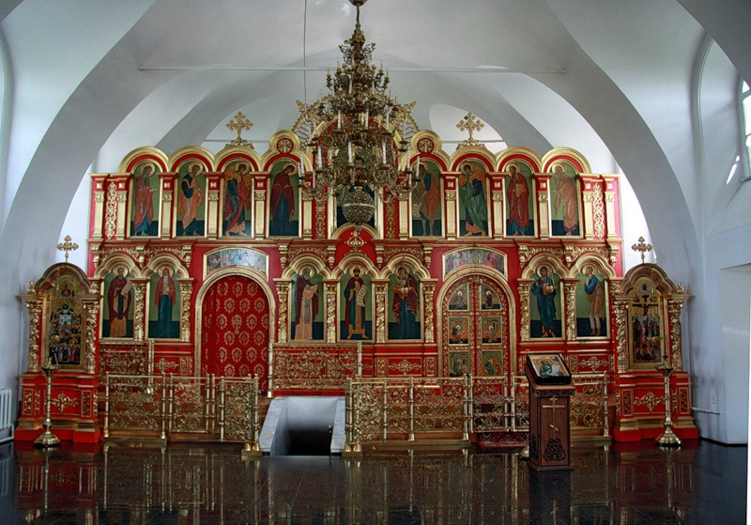
Христианские храмы

Slide 9
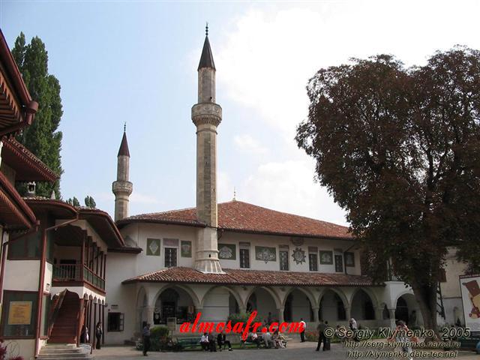
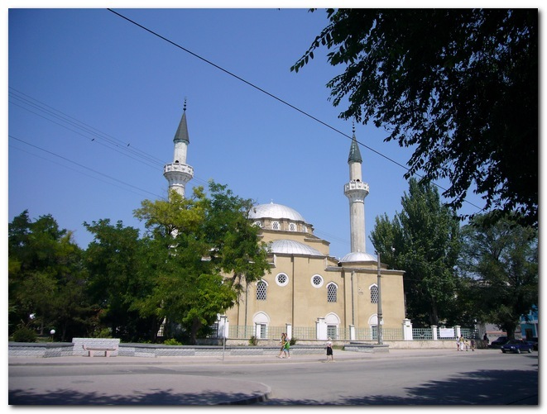
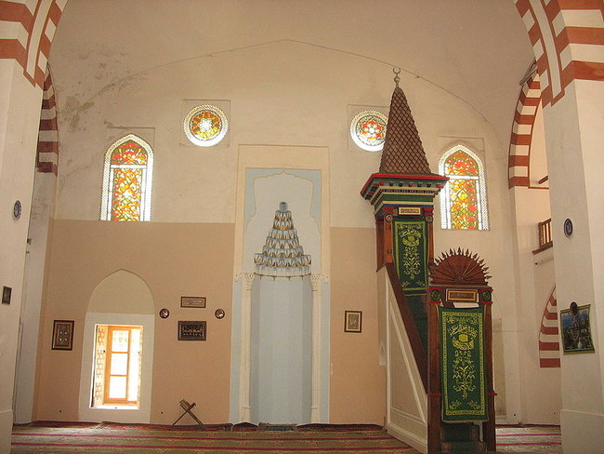
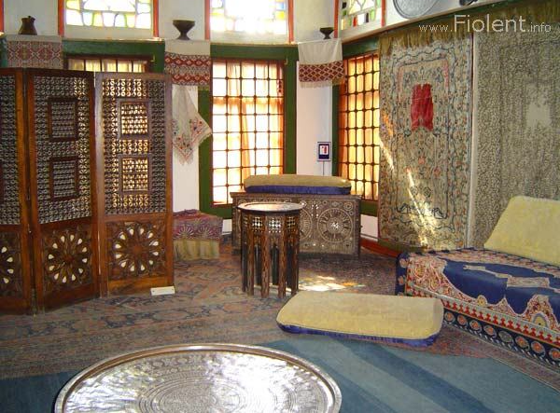
Мечети

Slide 10
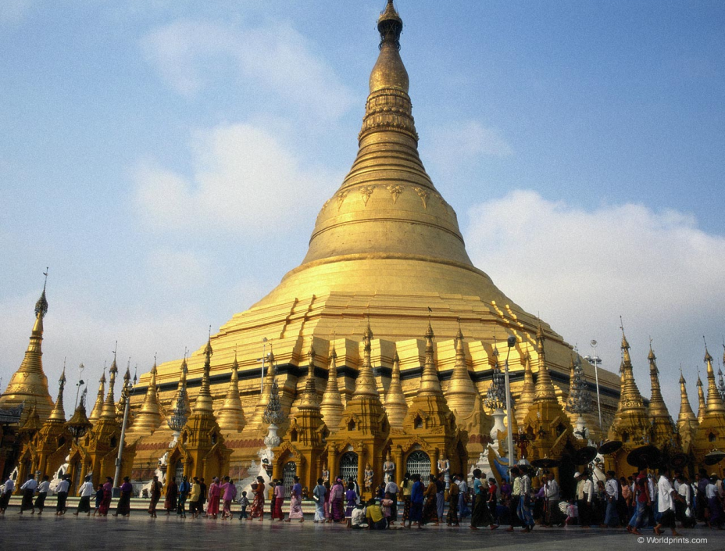
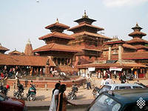
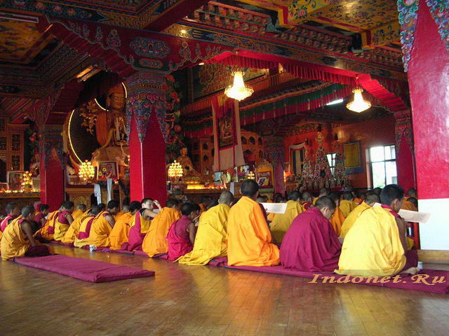
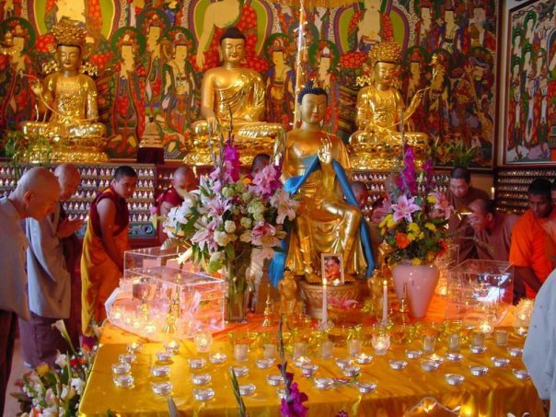
Буддийские священные здания

Slide 11
синквейн
1. Священные сооружения.
2. Святые, величавые.
3. Собираются, молятся, свершаются.
4. Это здания для богослужения.
5. Святыня.

Slide 12

Спасибо!

